Slide 1
8팀 강재은 김찬영 박상우
캡스톤 디자인 8팀
헬핑 -자원봉사 1:1 매칭 시스템

Slide 2
개발목표
사회적 약자(장애인,노약자 등)가 도움이 필요할 때 헬핑 프로그램을 이용하여 직접 자원봉사자를 선택하여 봉사를 받을 수 있는 환경을 만들어 봉사를 받을 수 있도록 한다.
설명
설명
설명
설명
설명
설명

Slide 3
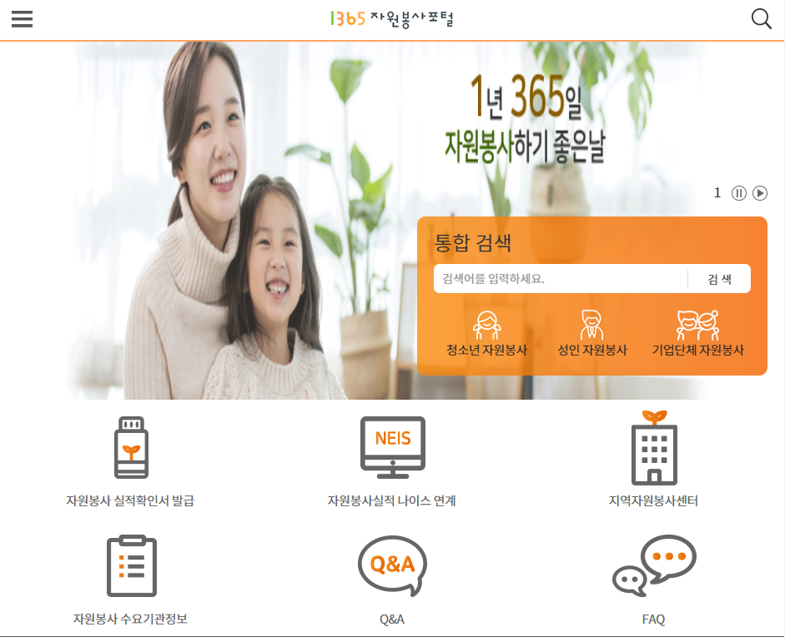
참고사이트
설명
설명
설명
설명
설명
설명

Slide 4
차별화
제 3자가 중개하는 기존 봉사 사이트와 달리
자원봉사자 와 사회적 약자를 1:1로 직접 연결해주어 자신이 주체가 되어 직접 봉사내용 과 봉사자를 선택하고 봉사가 이루어 질 수 있다.

Slide 5
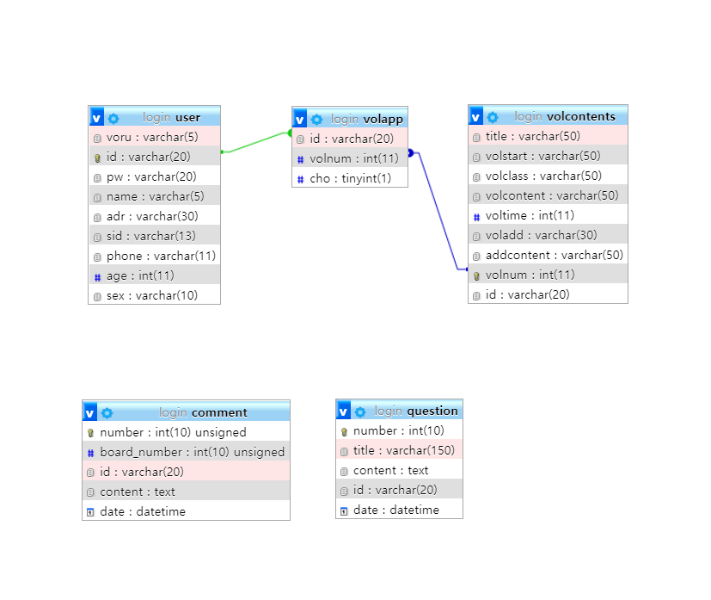
데이터 베이스 설계도

Slide 6
프로그램 구조도
Login.php
로그인
Alogmain.html
메인페이지
DB : User
Signup.php
회원가입
Newvol.php 구인글작성
allvol.php 봉사신청
volunteers.php 봉사 수락
myappvol.php 매칭완료
Matchingend_vol.php 봉사완료

